Slide 1
Le château en Aragon de Lucio
Nous avons tous un endroit secret
un château en Espagne
un fourre-tout à chimères
quelque part au fond de nous
Lucio, lui, son secret, c’est un château en Aragon
qu’il a bien voulu me montrer
(à condition que je n’en parle à personne)
Nous partimes donc un beau matin
à la découverte du château de Lucio.
Mais
encore faut-il que la ville veuille bien nous ouvrir sa porte.

Slide 2
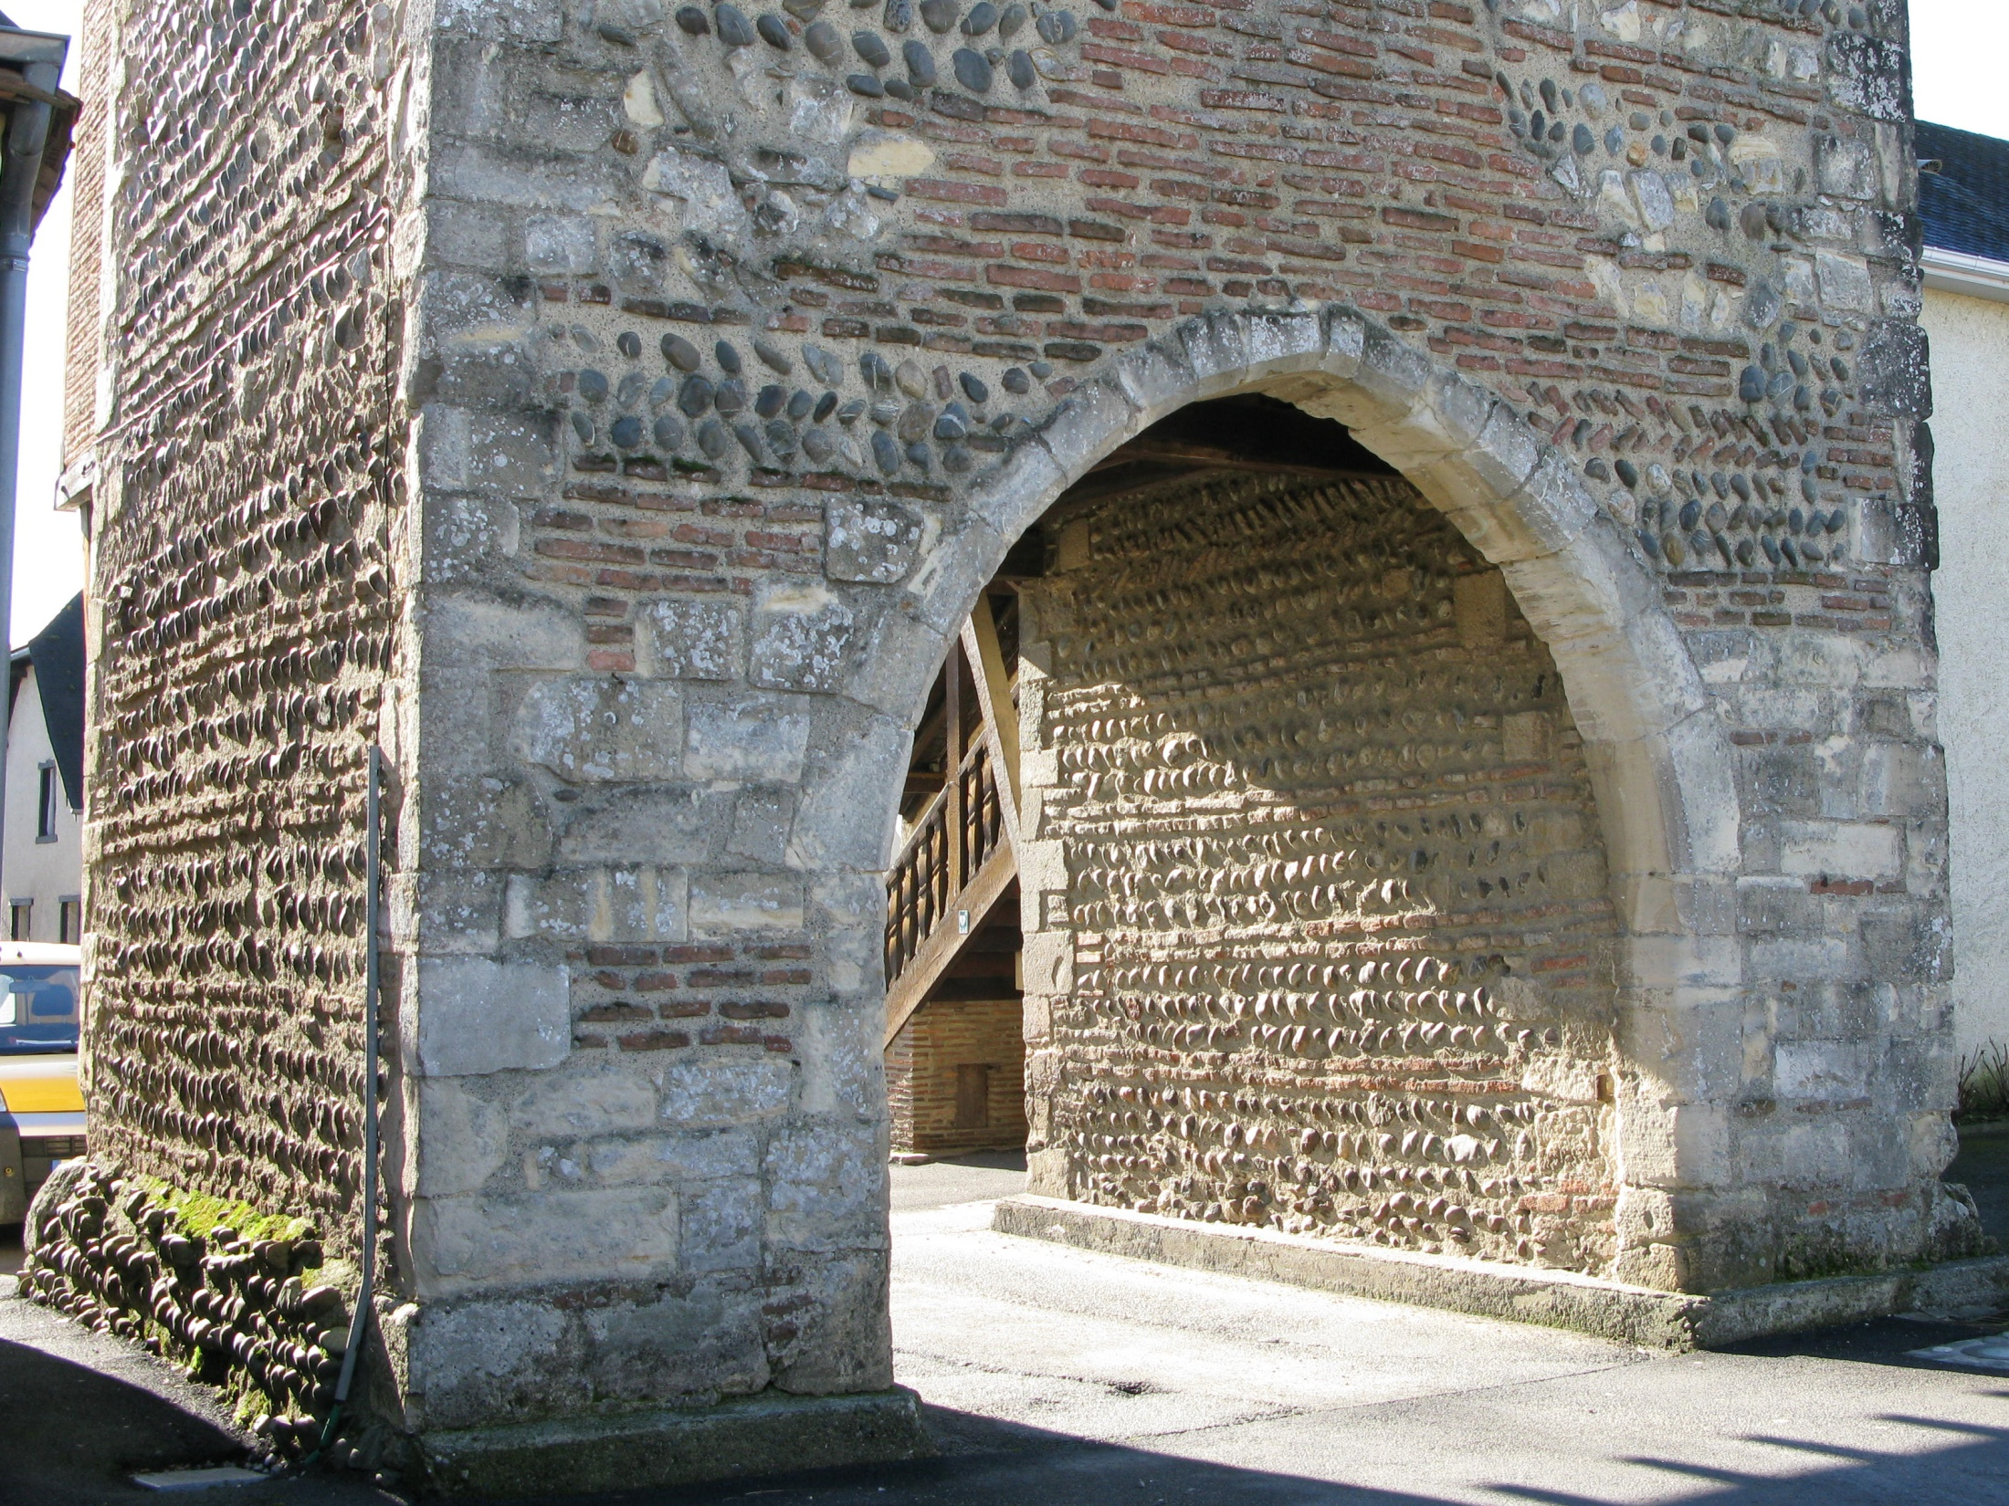

Slide 3
Sortis de la ville
Il nous fallut trouver la direction de l’Aragon
ce qui n’est pas évident
à l’œil nu dans le brouillard
Nous dûmes monter dans une colombière
pour dissoudre la brume

Slide 4
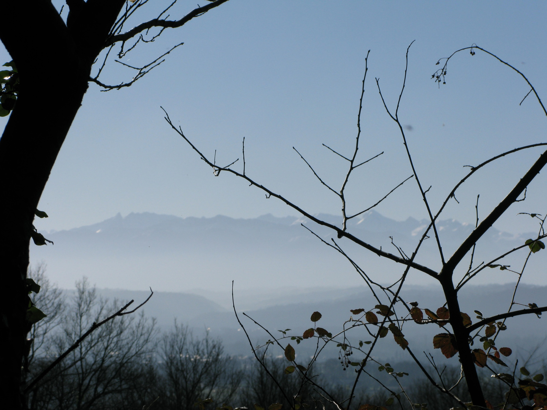

Slide 5
Une fois la direction trouvée
nous prîmes notre quad
et en route pour l’aventure !

Slide 6
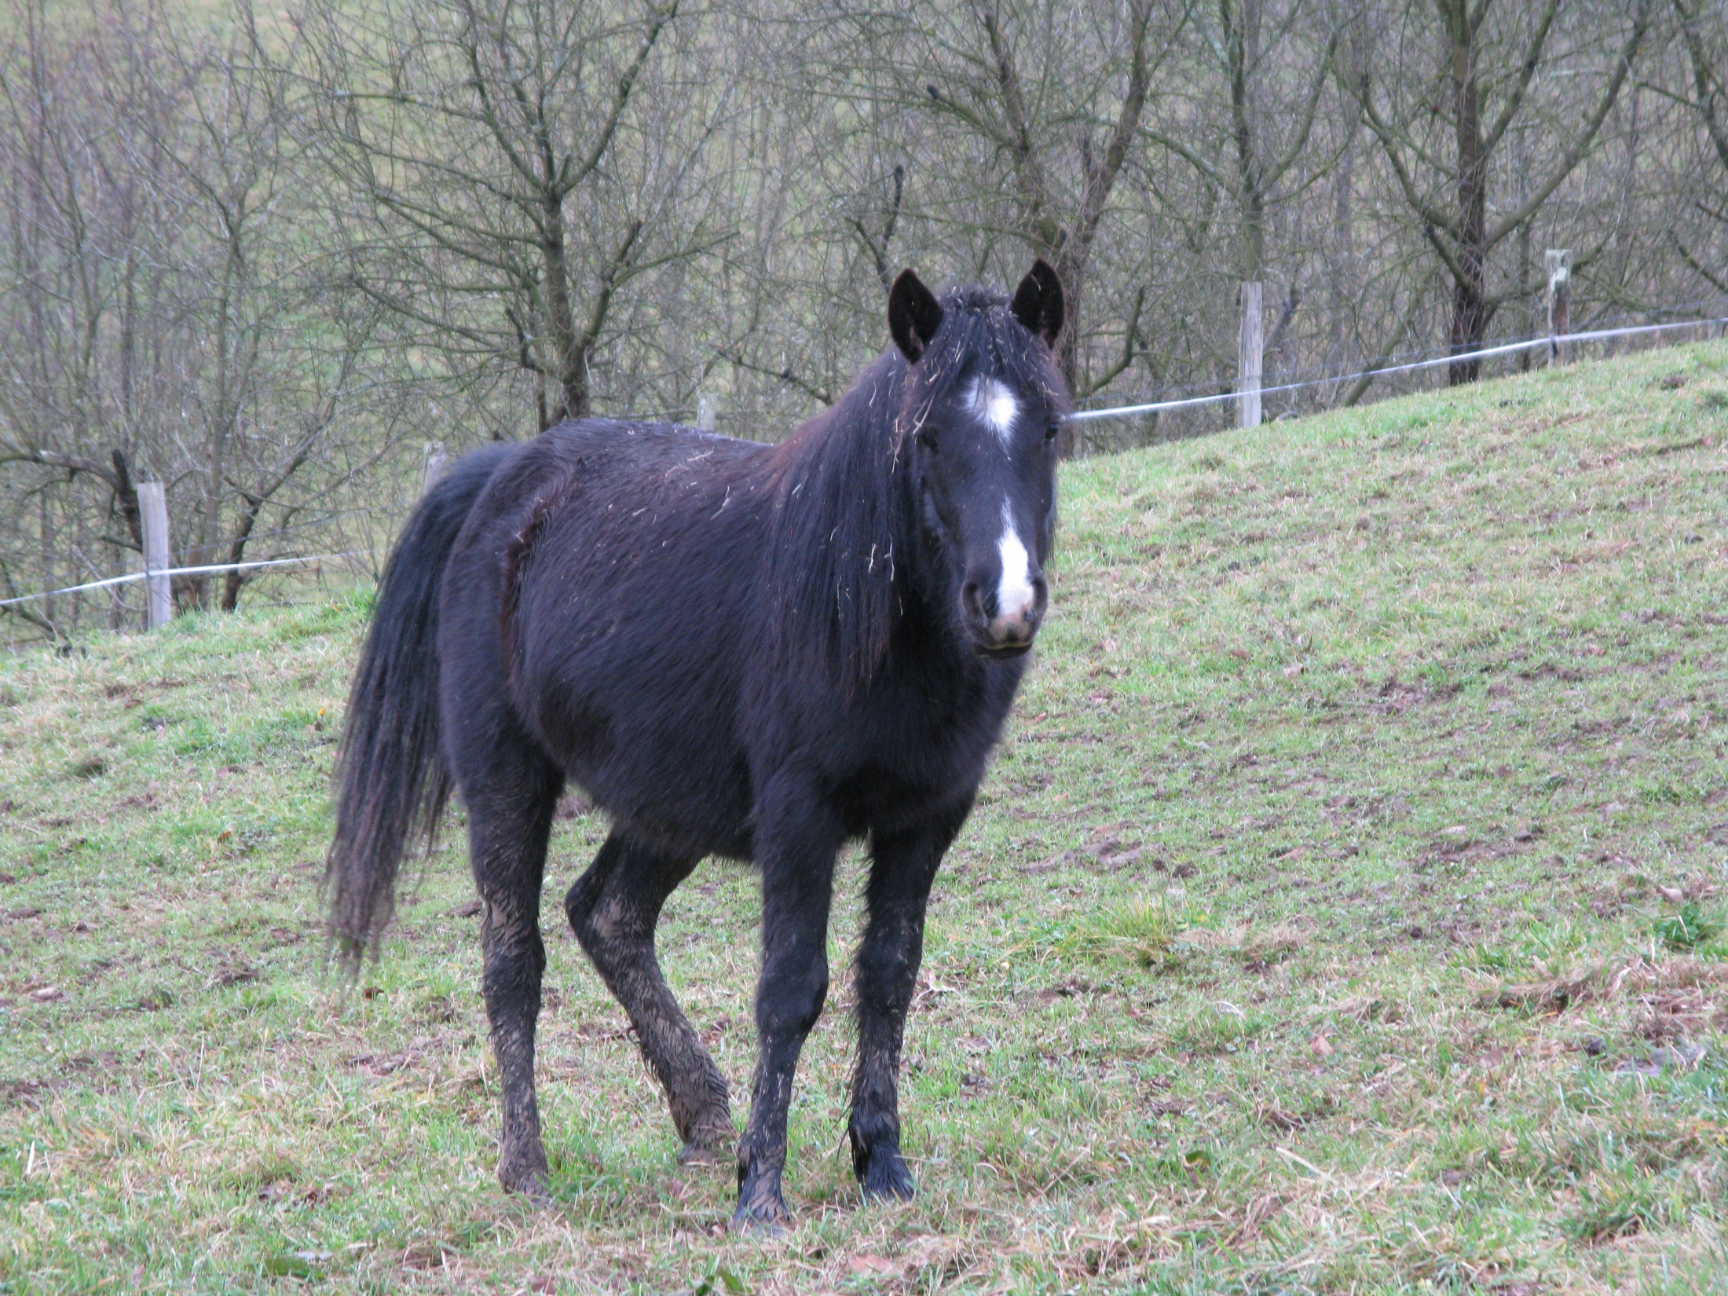

Slide 7
Le vent nous sifflait aux oreilles
la route brûlait sous nos pieds
le temps pressait
pas le temps de s’arrêter
devant la poésie des galets sur un mur

Slide 8
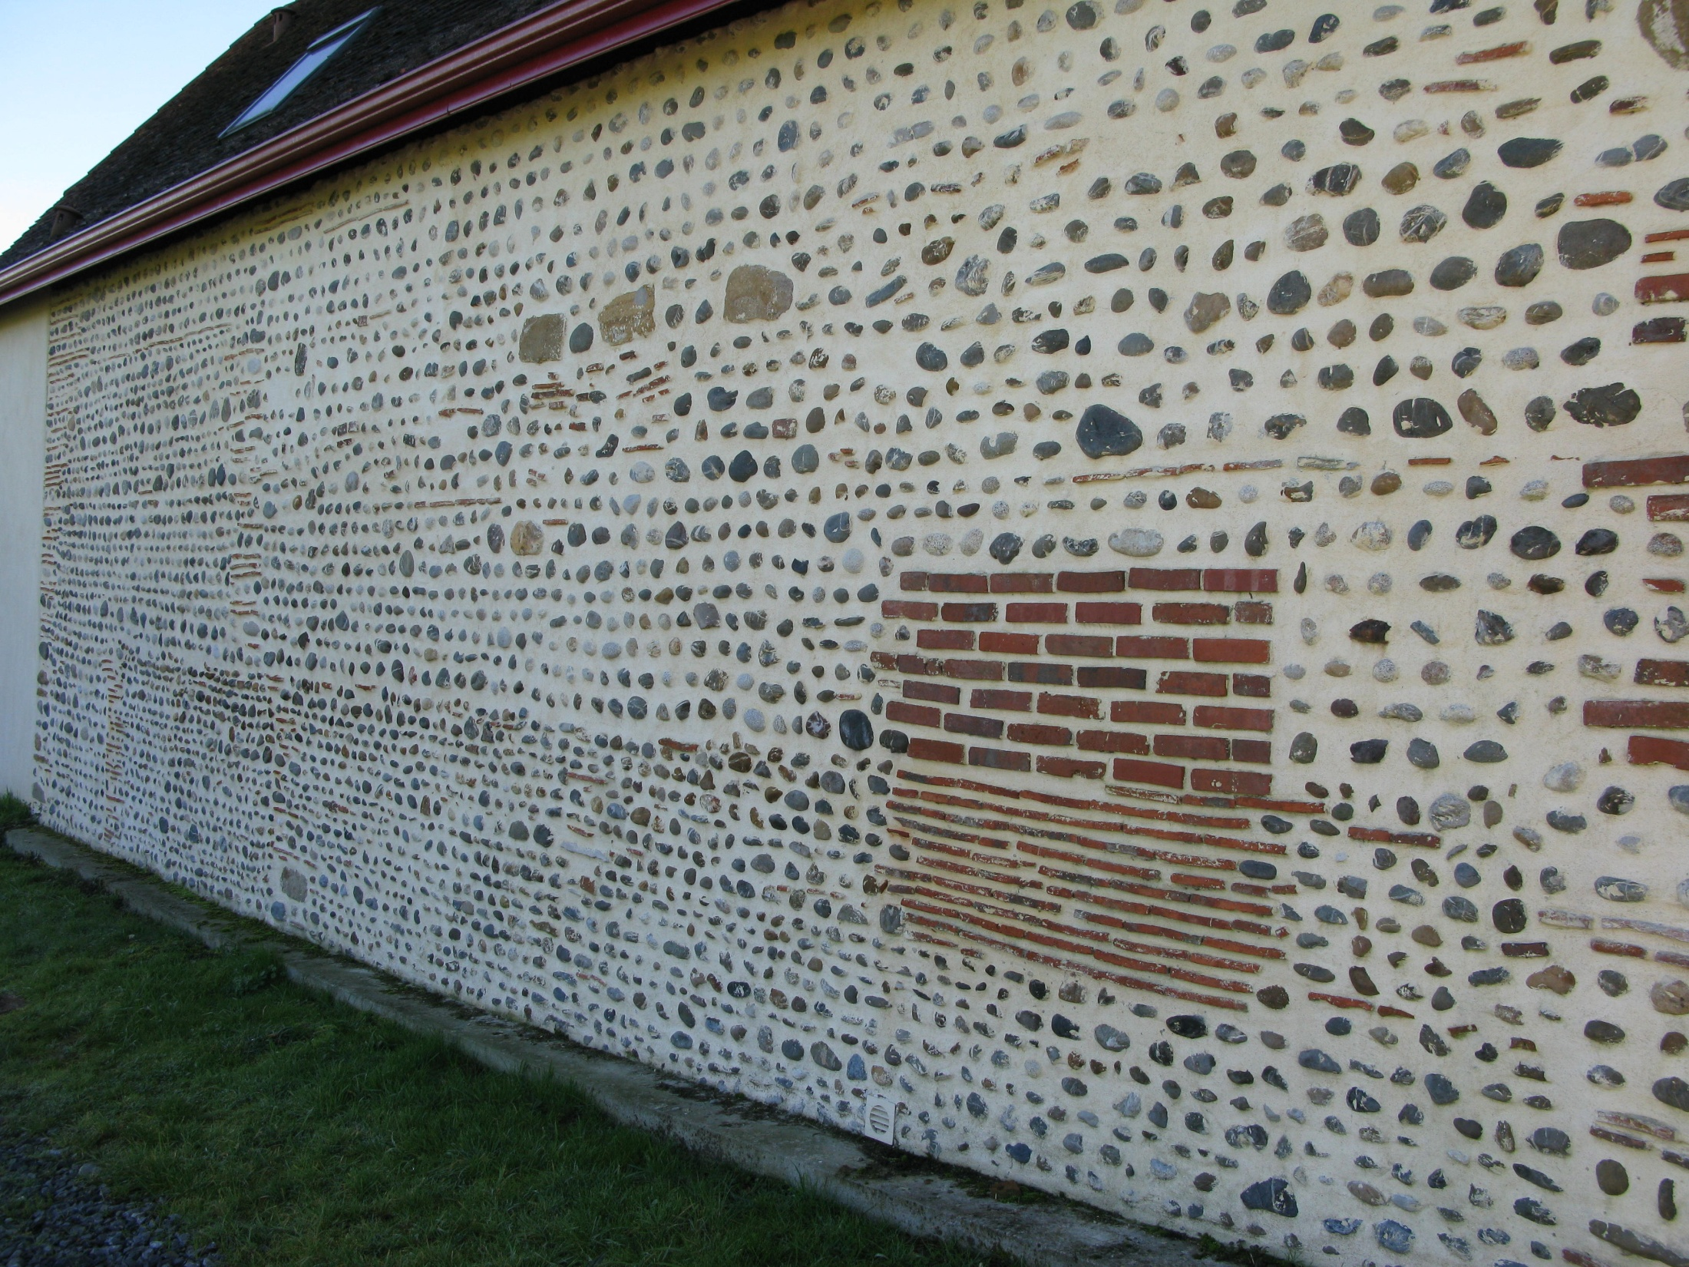

Slide 9
…ni d’écouter l’eau converser
avec les pierres du torrent

Slide 10
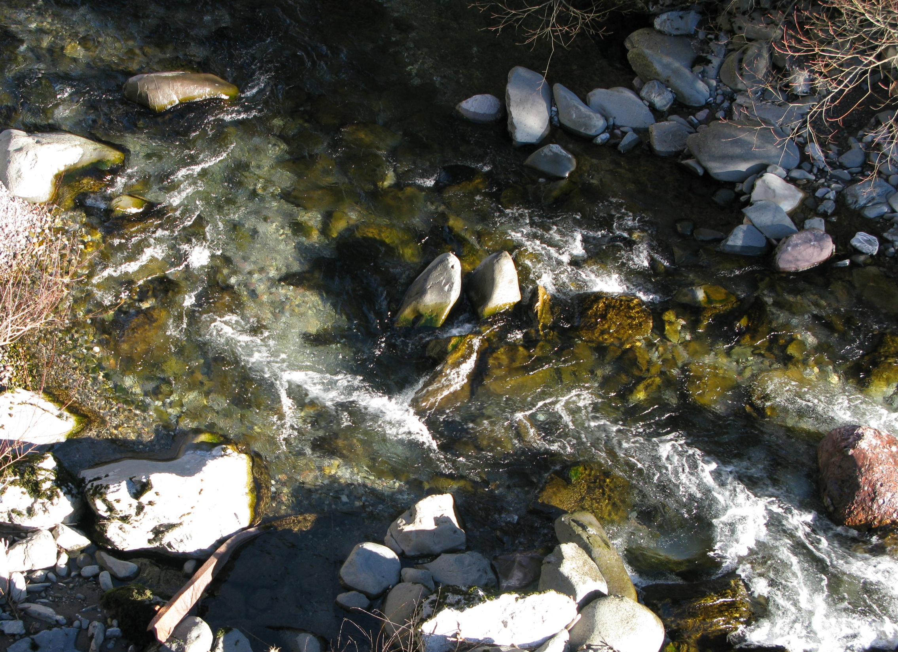

Slide 11
Il fallait aller de l’avant.
En passant nous saluâmes bon-papa l’ex-Maréchal
qui se rongea les os dans son château
au Fort Portalet

Slide 12
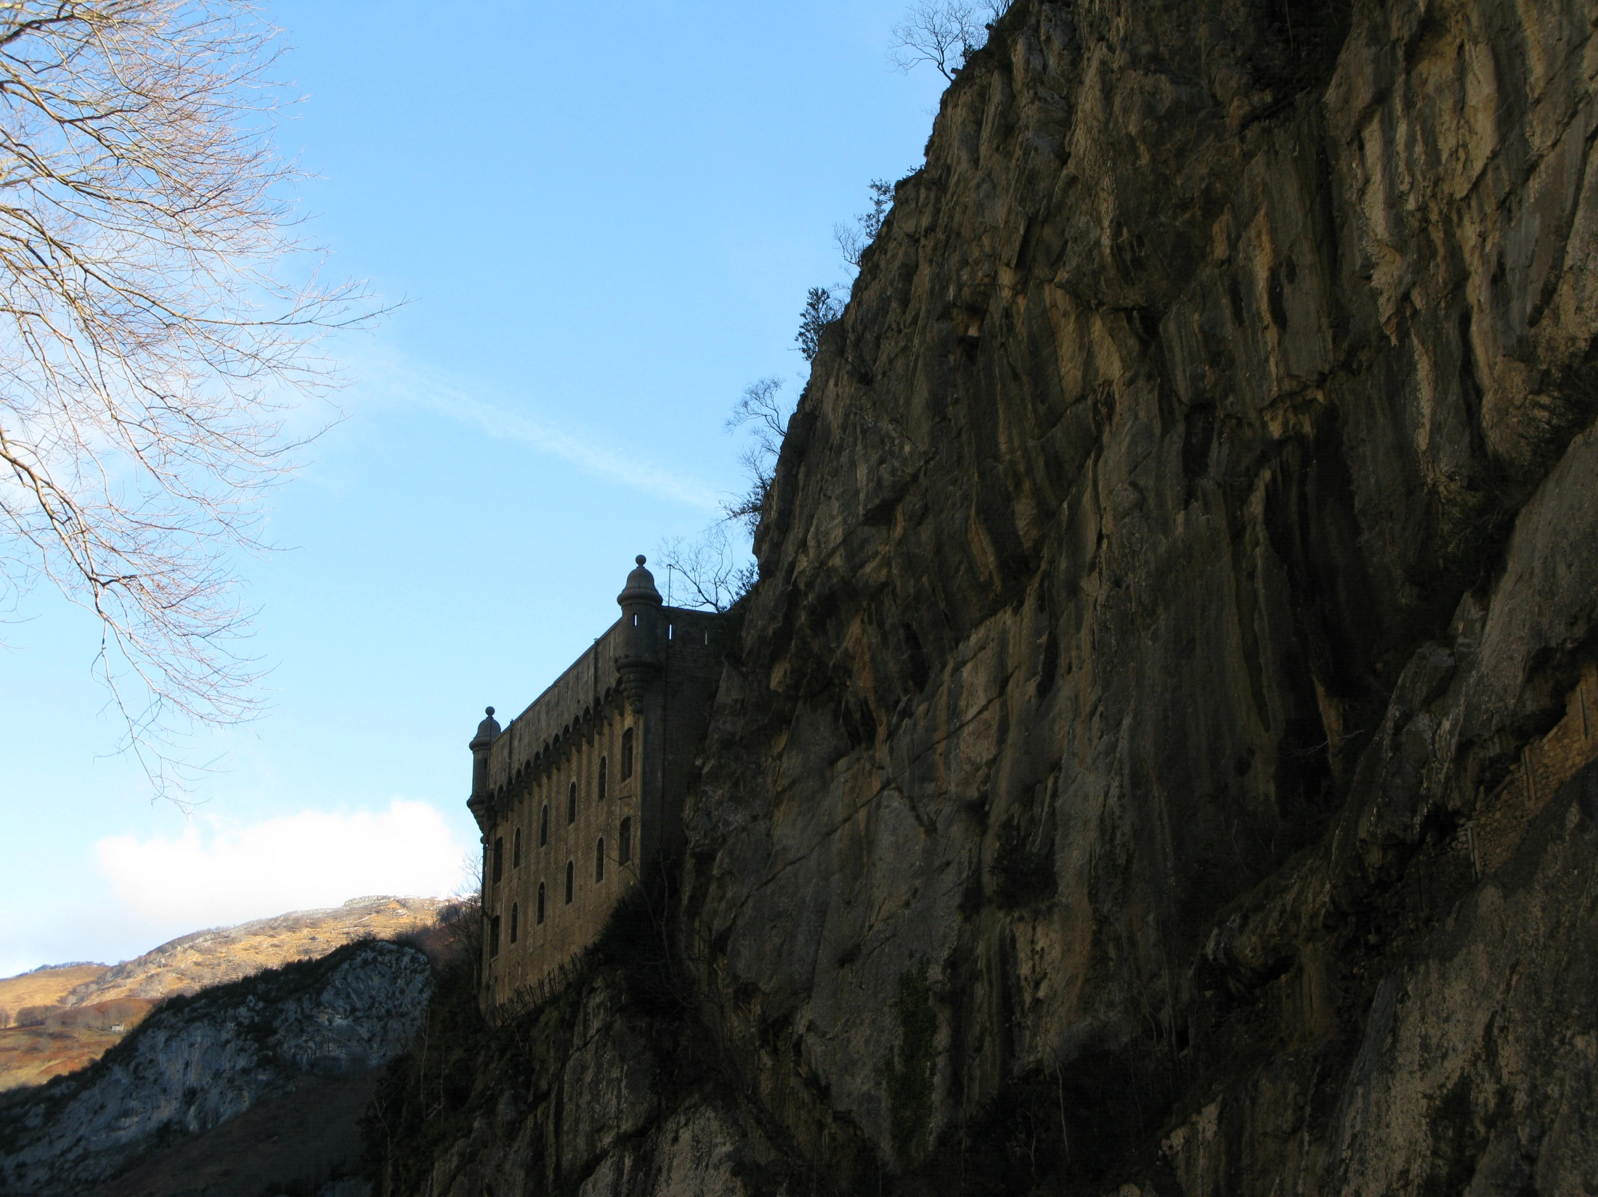

Slide 13
Après de nombreuses recherches
nous trouvâmes enfin la brèche que notre grand-oncle Roland
tailla de son épée dans le rocher
pour que nous puissions traverser les Pyrénées

Slide 14
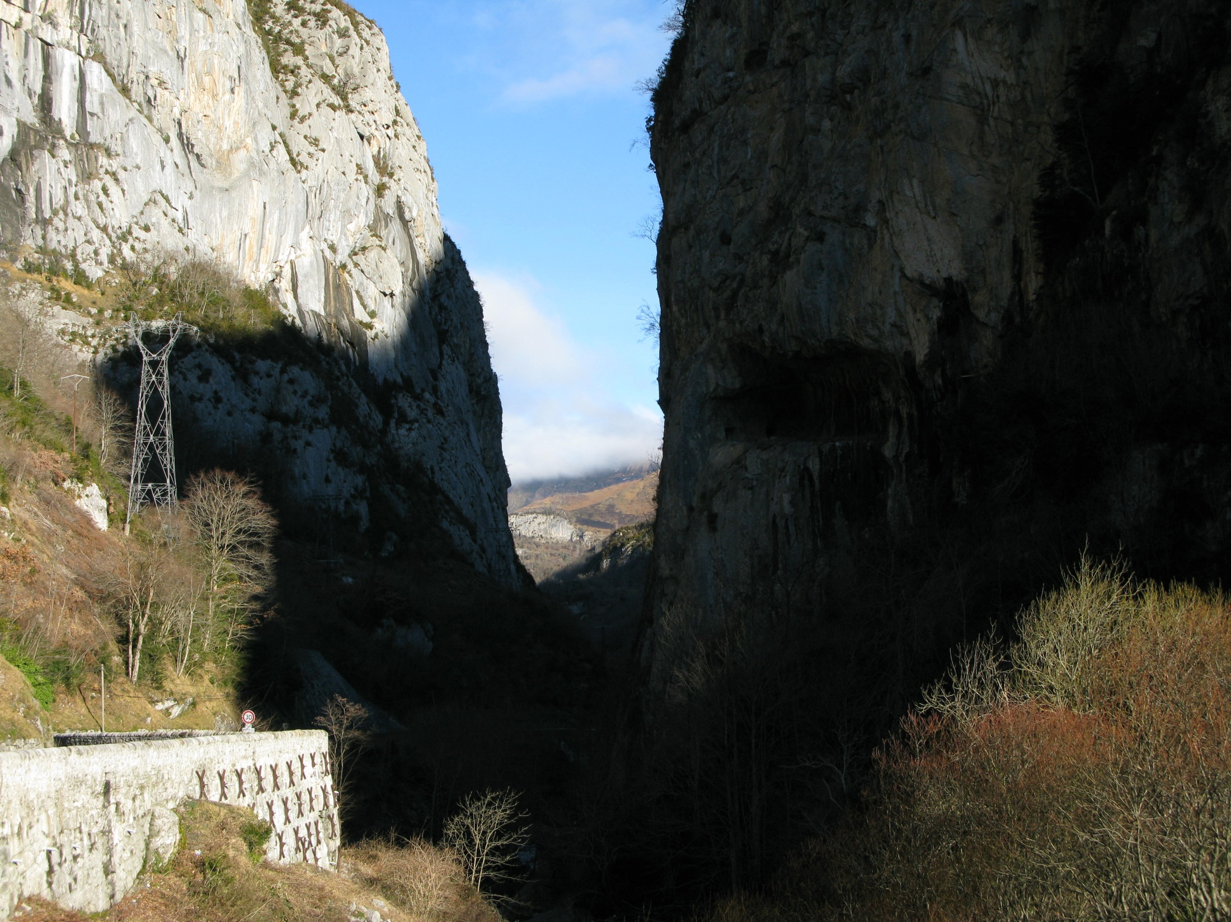

Slide 15
Enfin ! Nous y voilà en Aragon
fonçant sur une route
droite comme la Justice
Emmaillotée de ciel bleu
d’oliviers sauvages et d’amandiers

Slide 16
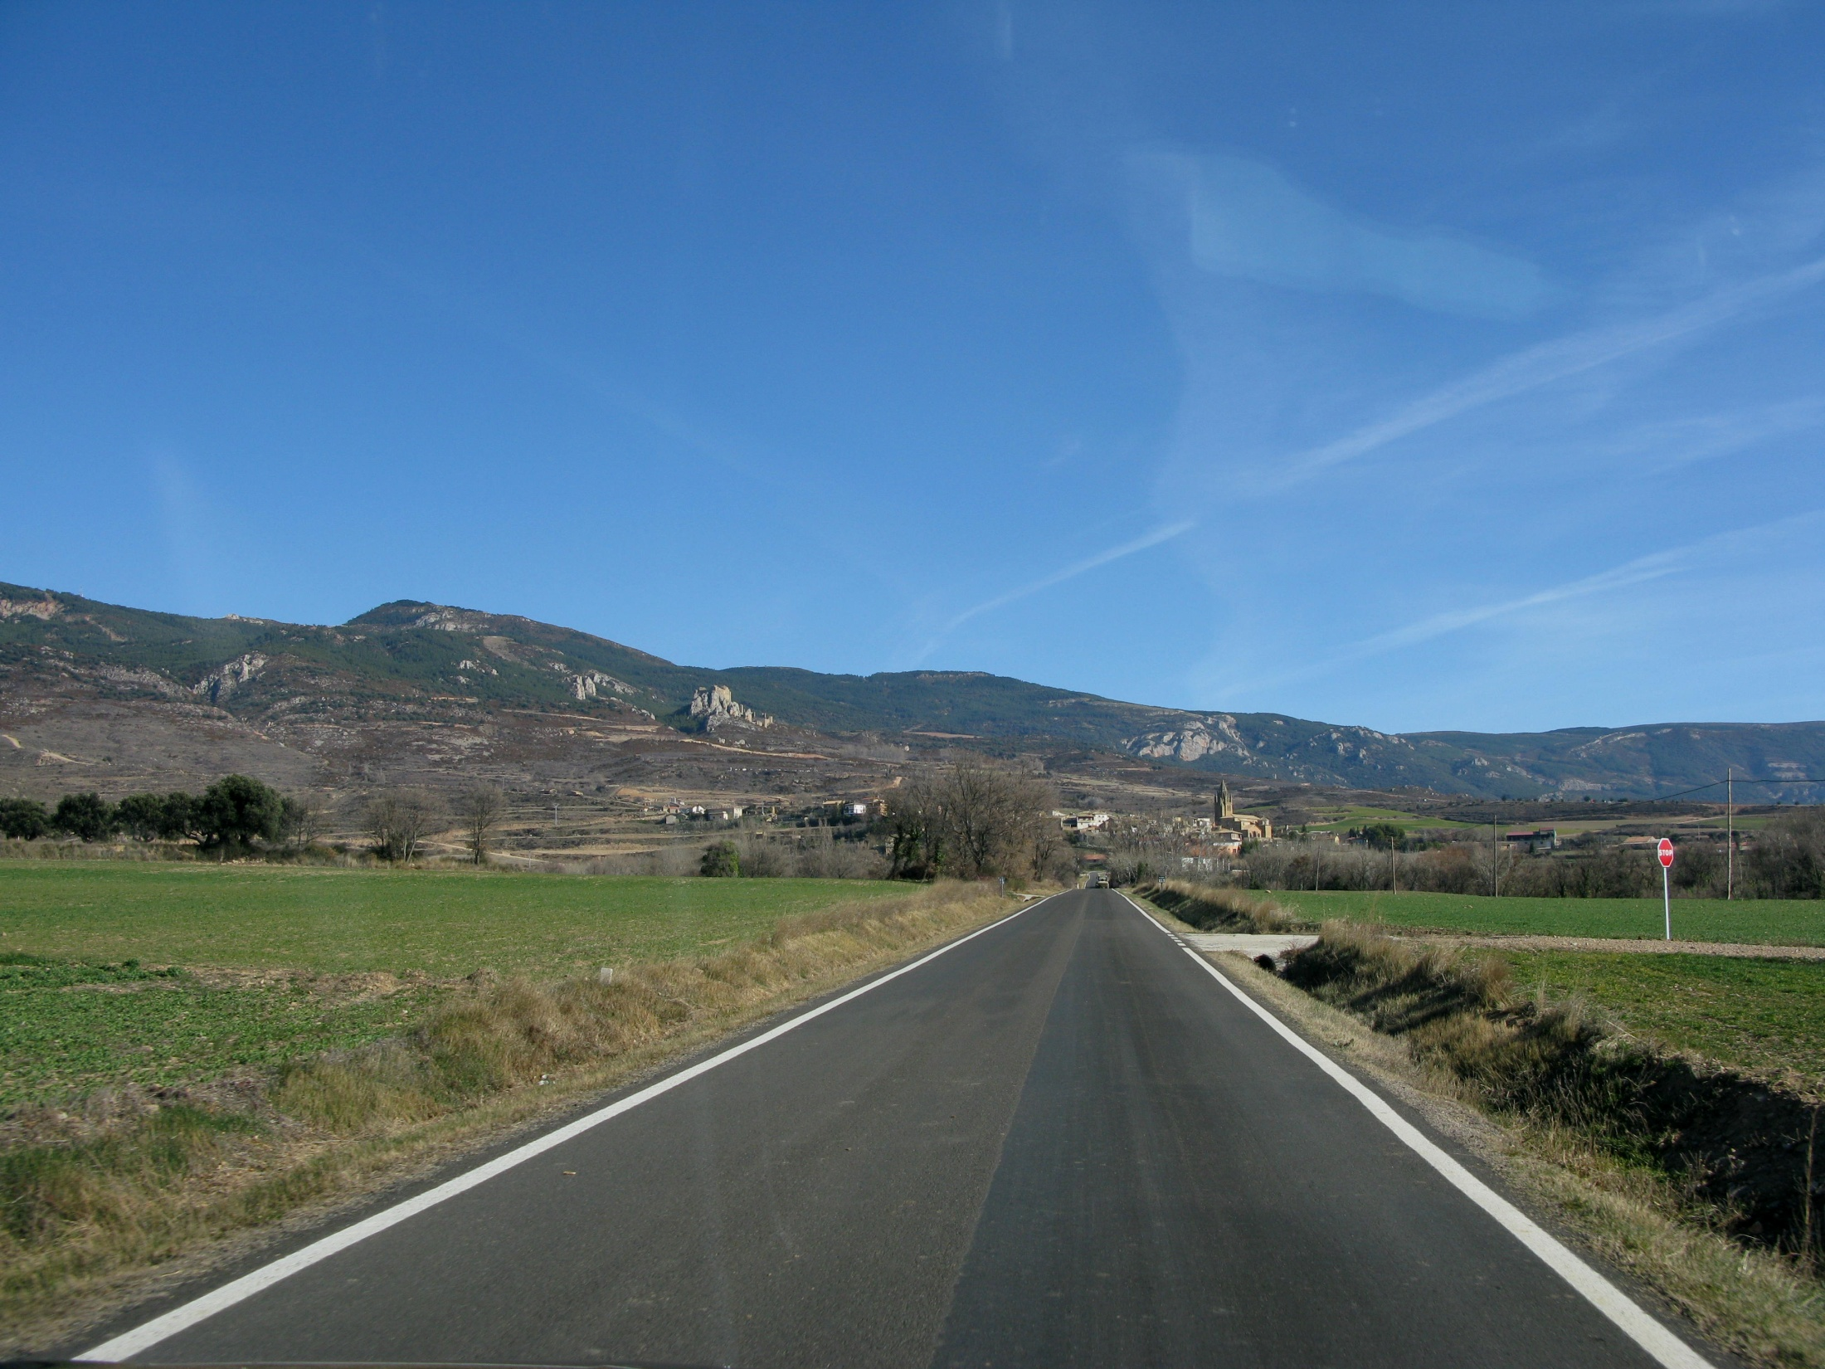

Slide 17
Pour fêter notre passage
le soleil joua une toccata de Bach
tambourinant ses doigts d’or
sur les grandes orgues de Los Mallos

Slide 18
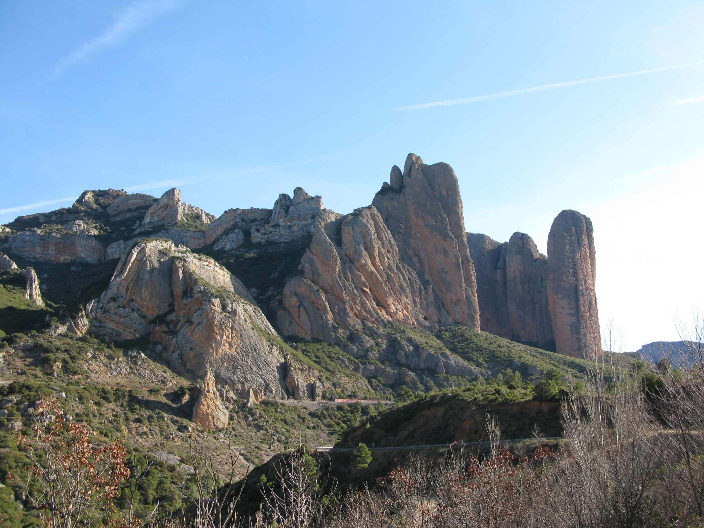

Slide 19
Bon maintenant les affaires sérieuses commencent
au boulot.
Il faut trouver ce château !

Slide 20
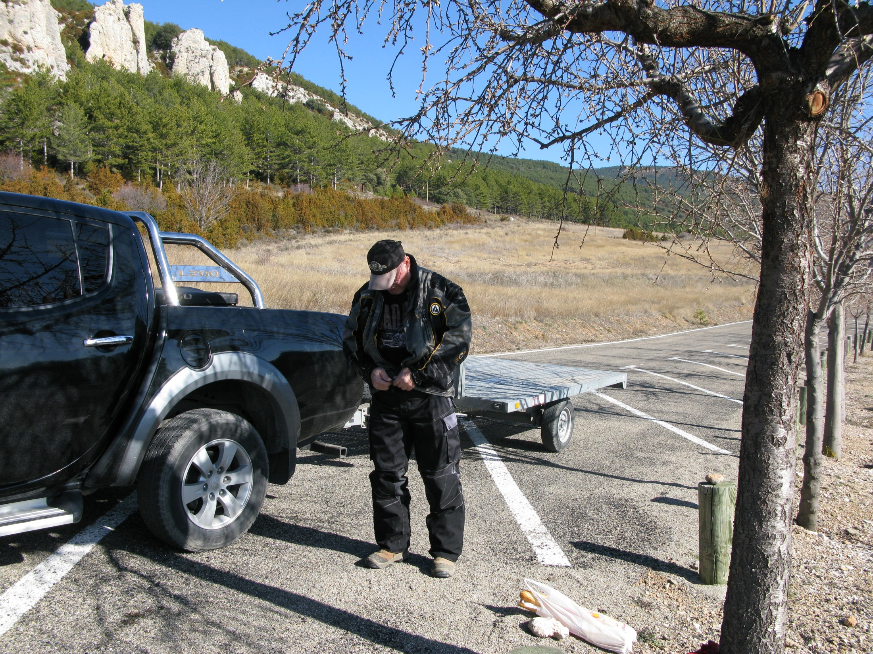

Slide 21
Mais putain il est où ce château ?

Slide 22
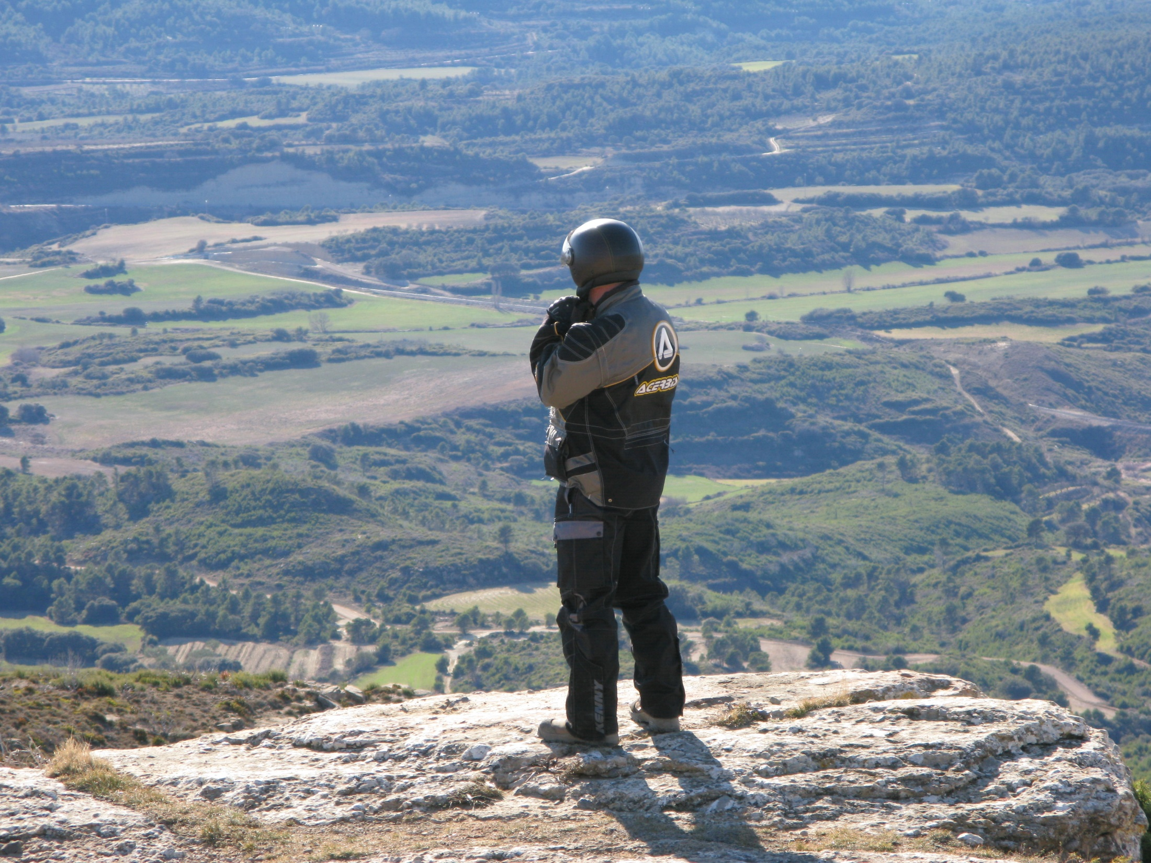

Slide 23
Non pas celui-là quand même !
Trop grand jardin pour Joelle

Slide 24
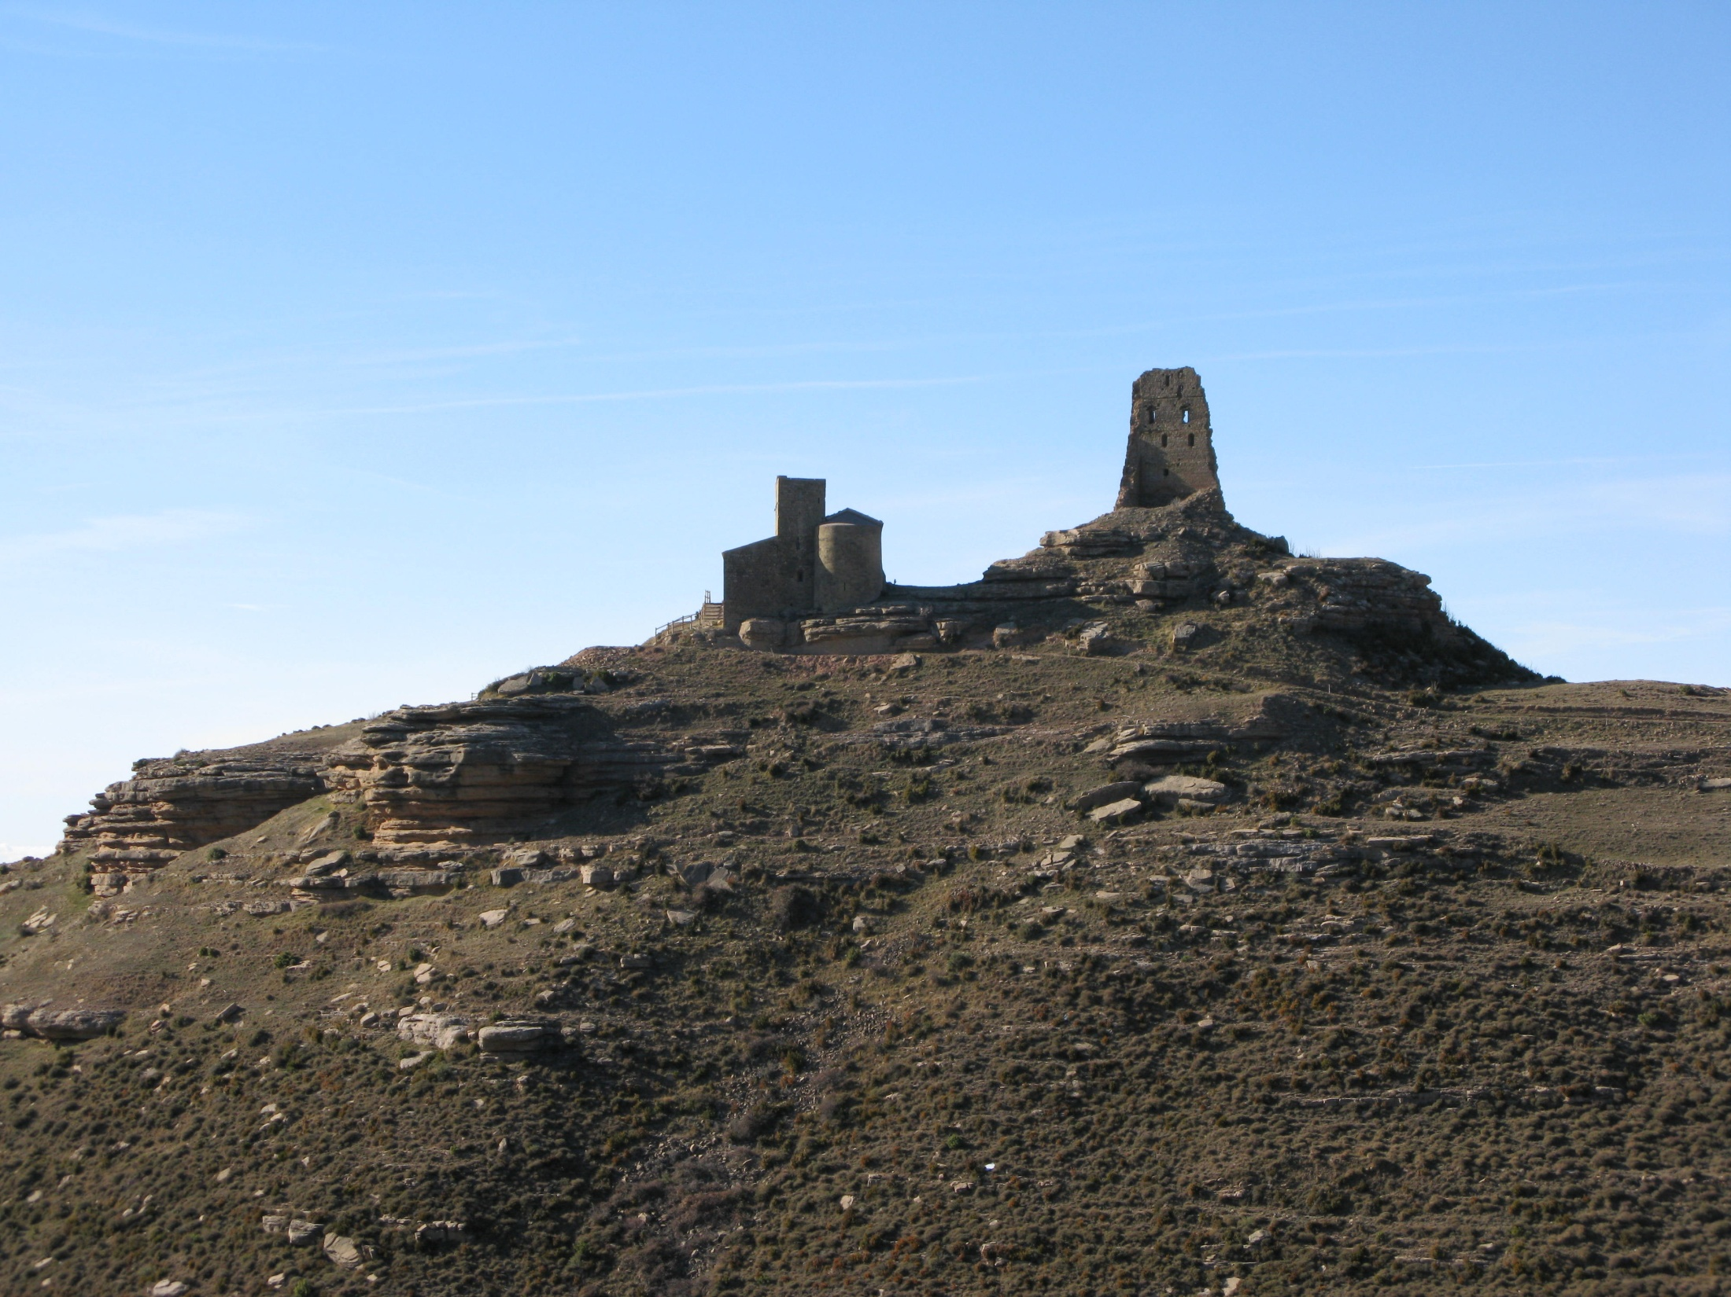

Slide 25
Ni celui-là. Trop petit pour la MEB

Slide 26
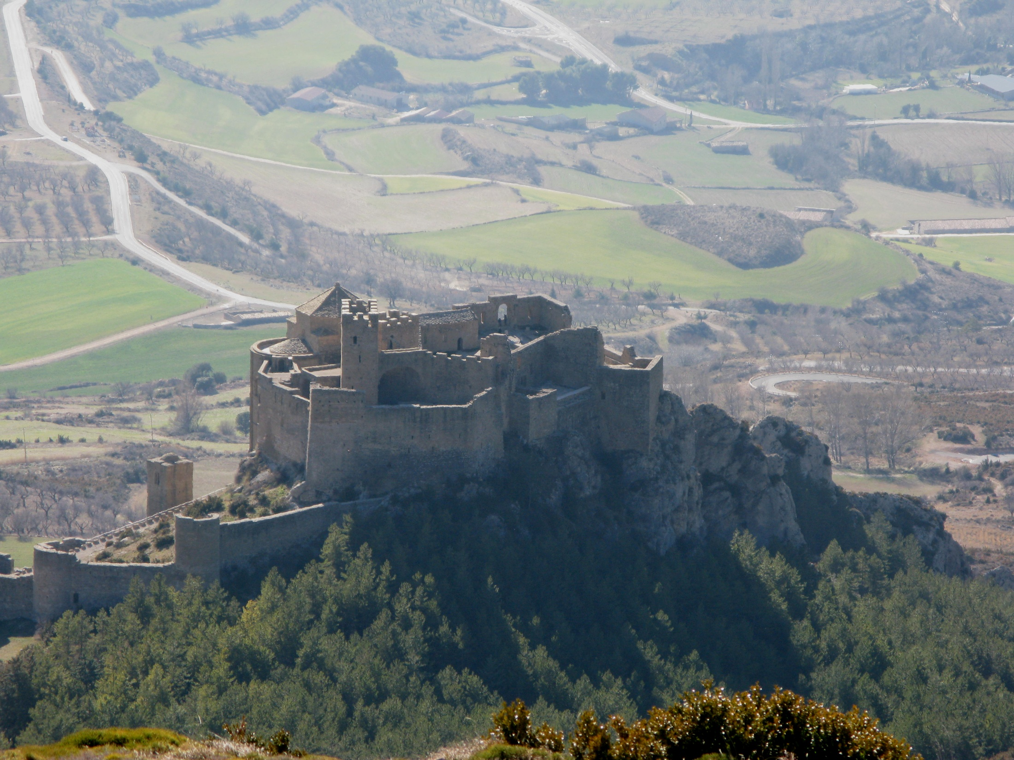

Slide 27
En cheminnous rencontrâmes
un groupe de pèlerins revenant de Jérusalem
l’âme lourde
et le pas lent
suivis de Sancho et Don Quichotte
qui leur demandait la route

Slide 28
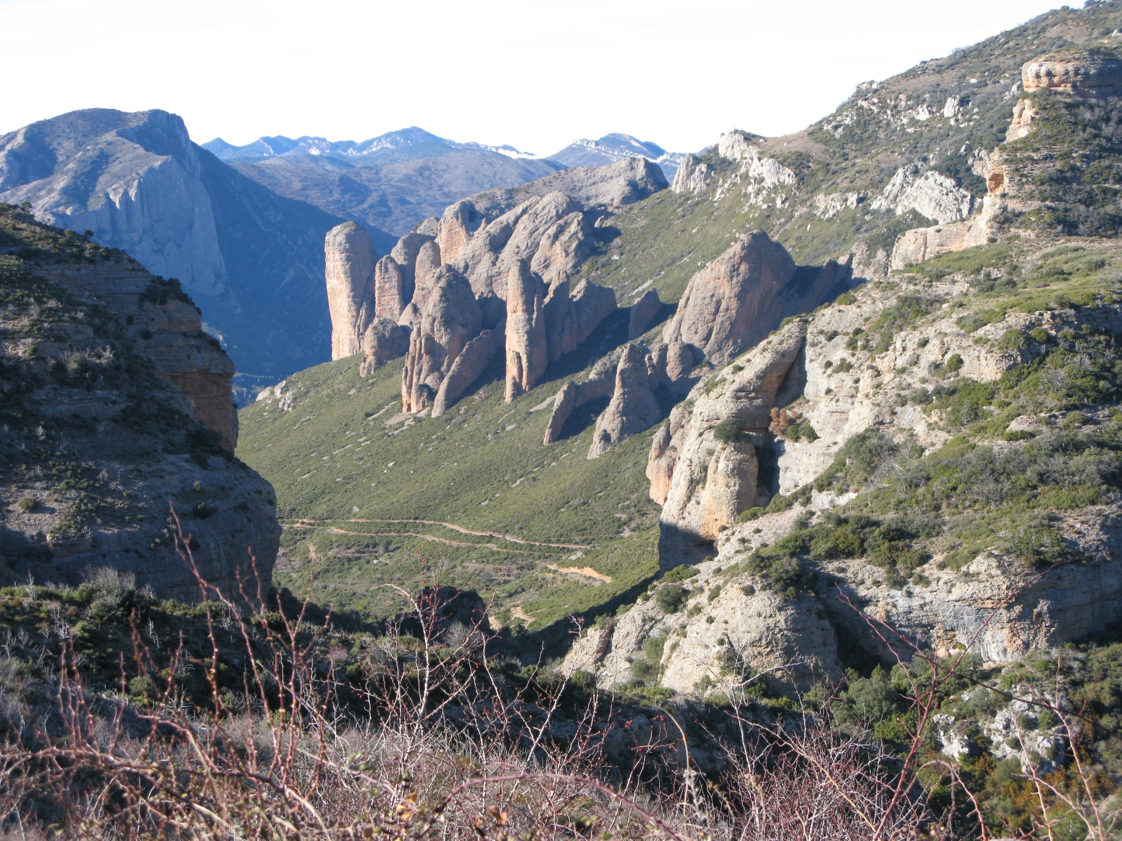

Slide 29
…et suivis d’une famille de vautours au col blanc

Slide 30
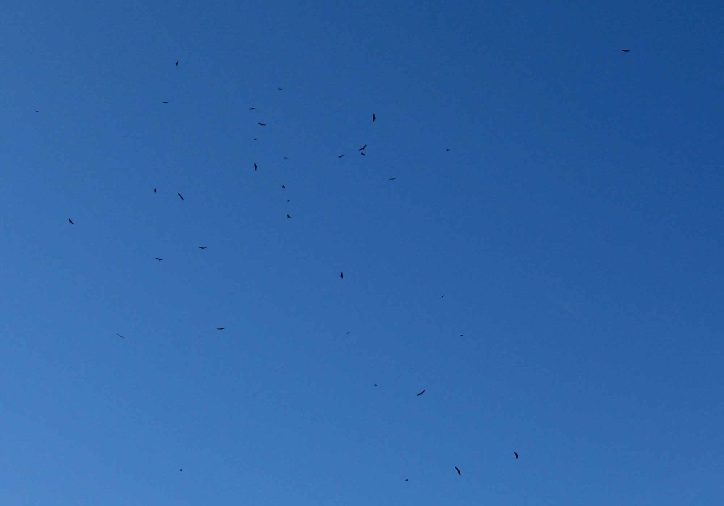

Slide 31
Nous traversâmes le jour et la nuit

Slide 32
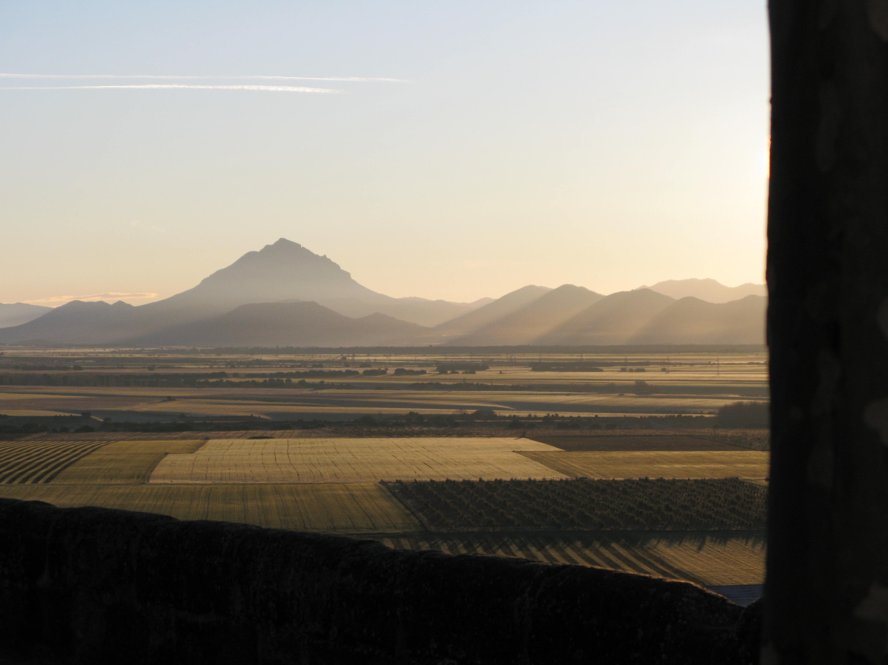

Slide 33
Nous traversâmes déserts et rios assoiffés
tels Clint Eastwood et Lee Van Cleef

Slide 34
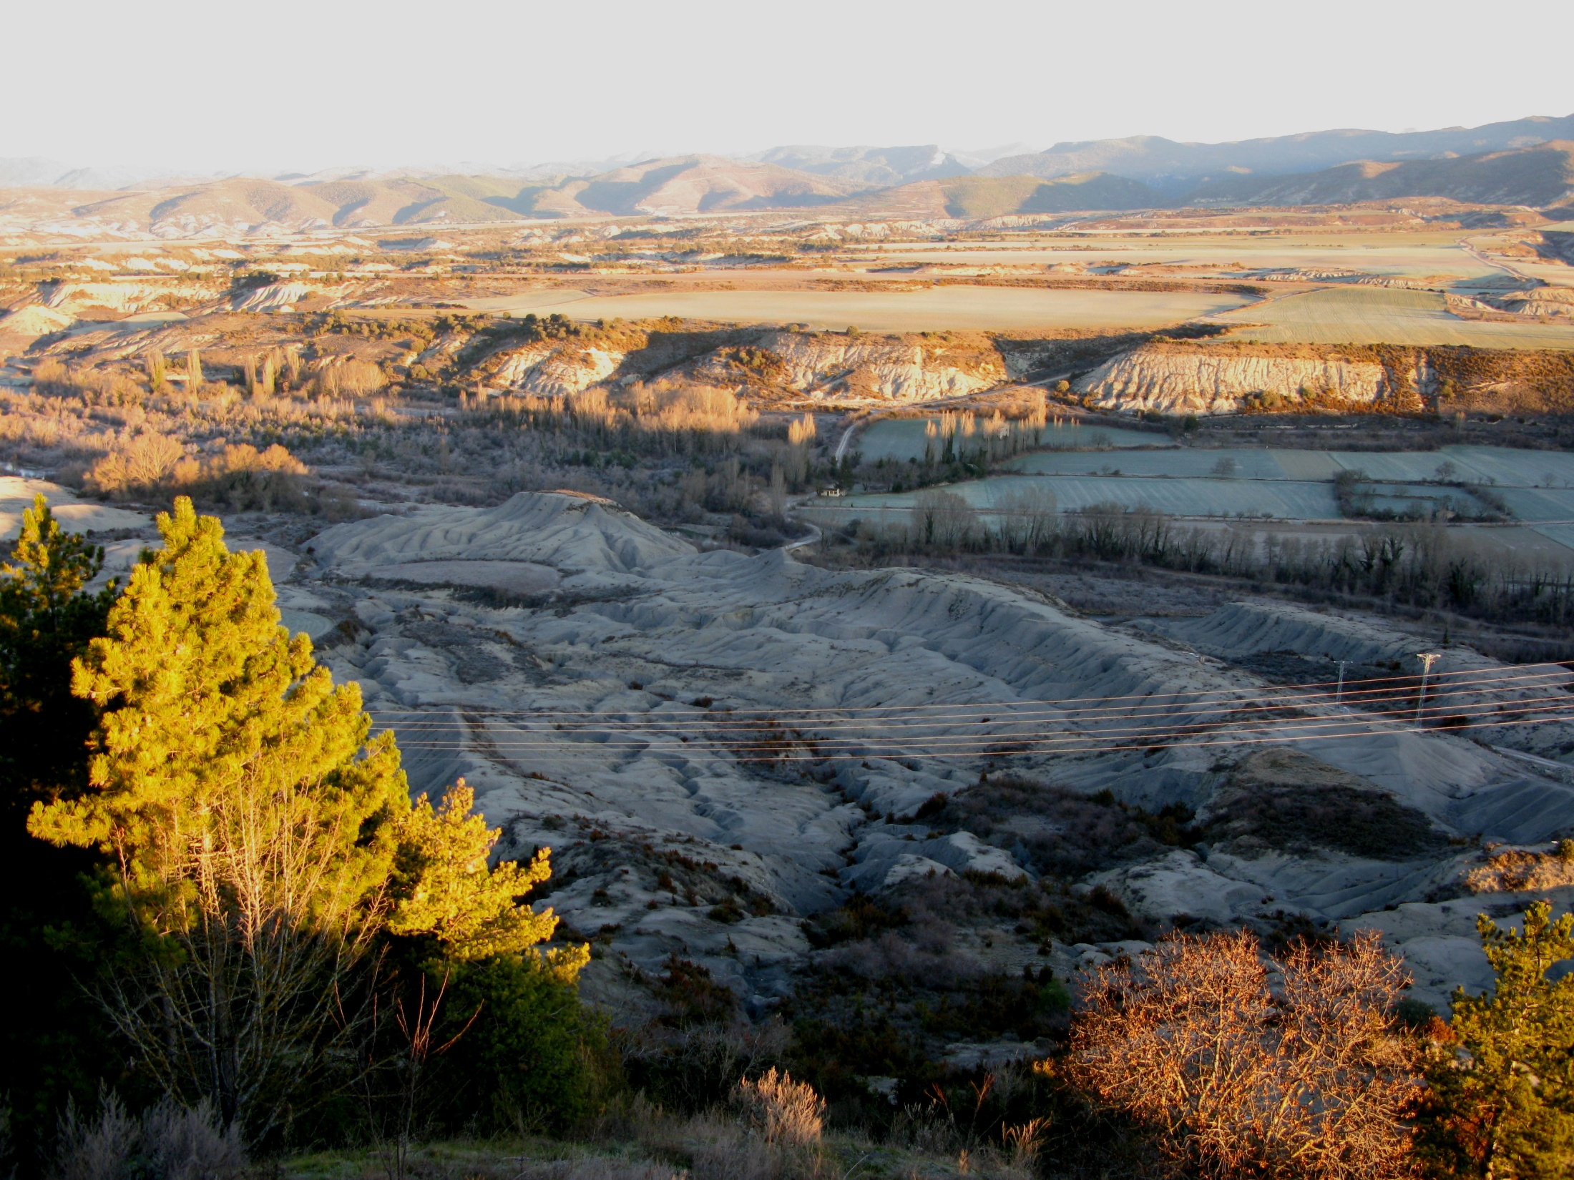

Slide 35
Nous traversâmes des canyons…

Slide 36
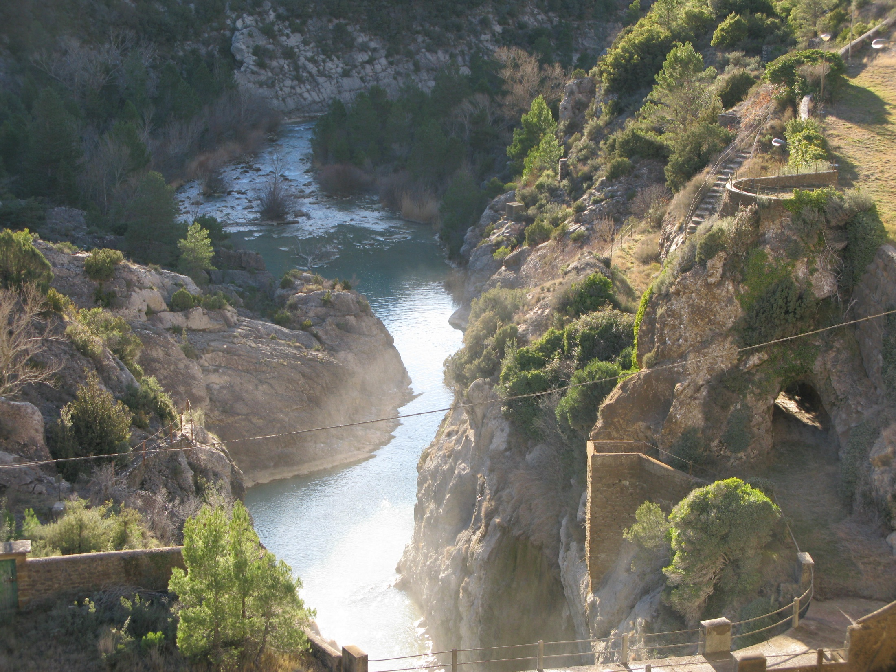

Slide 37
…l’échine d’un brontosaure

Slide 38
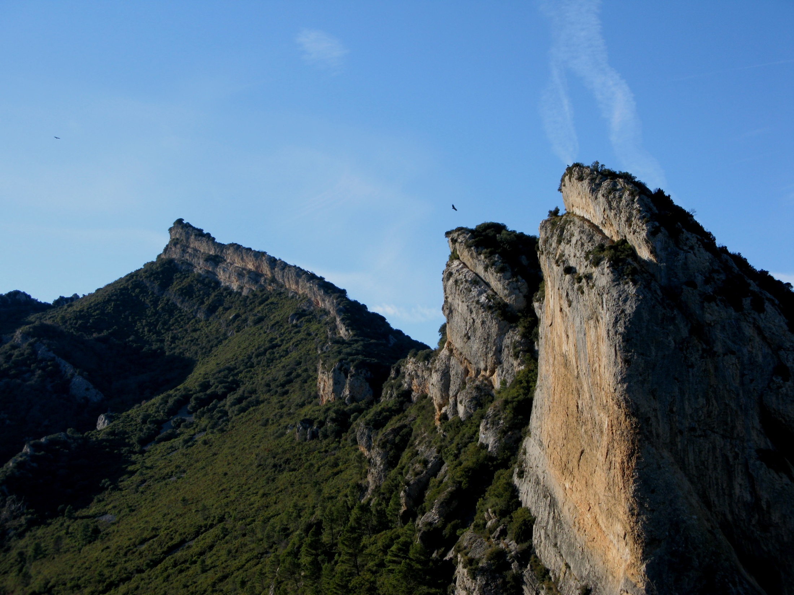

Slide 39
Curieuse
la marée-chaussée locale vérifia nos papiers

Slide 40
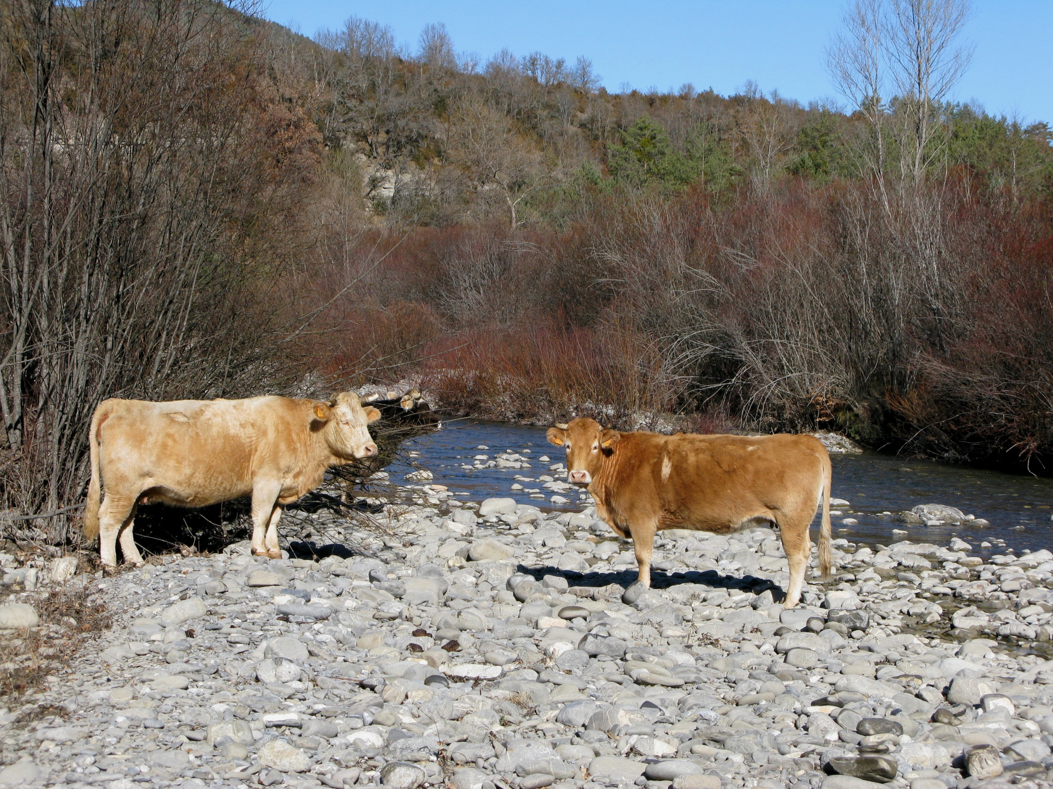

Slide 41
Mais putain il est où mon château
répétait Lucio

Slide 42
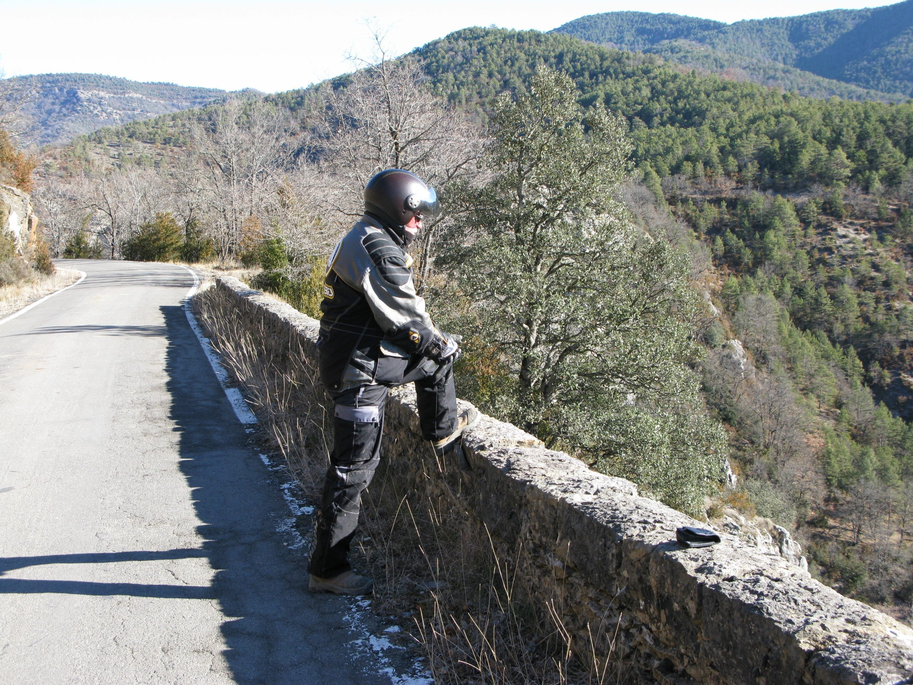

Slide 43
Ah enfin
Enfin le voilà
MON CHÂTEAU !

Slide 44
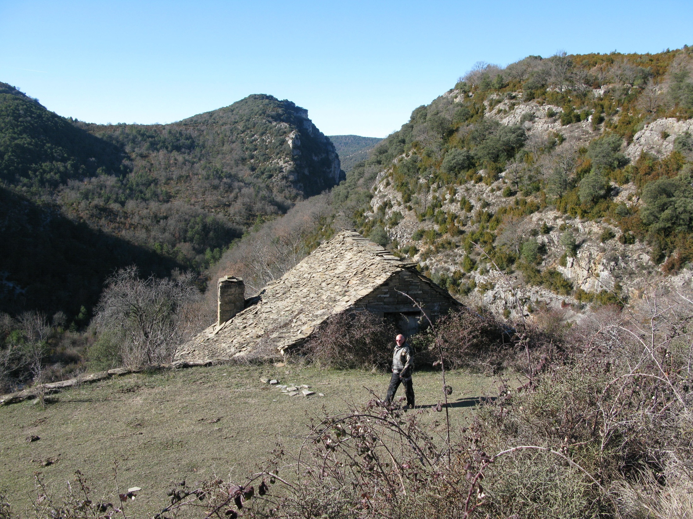

Slide 45
Bon là je mettrai la piscine
Et là, le casino

Slide 46
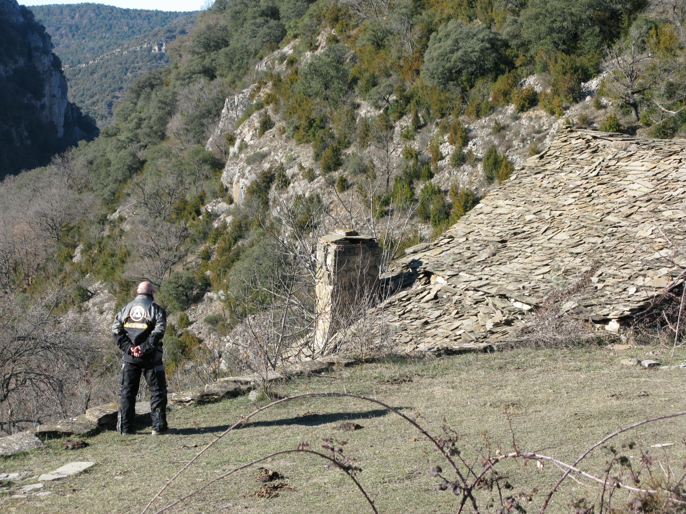

Slide 47
Ici je logerai les potos de la MEB

Slide 48
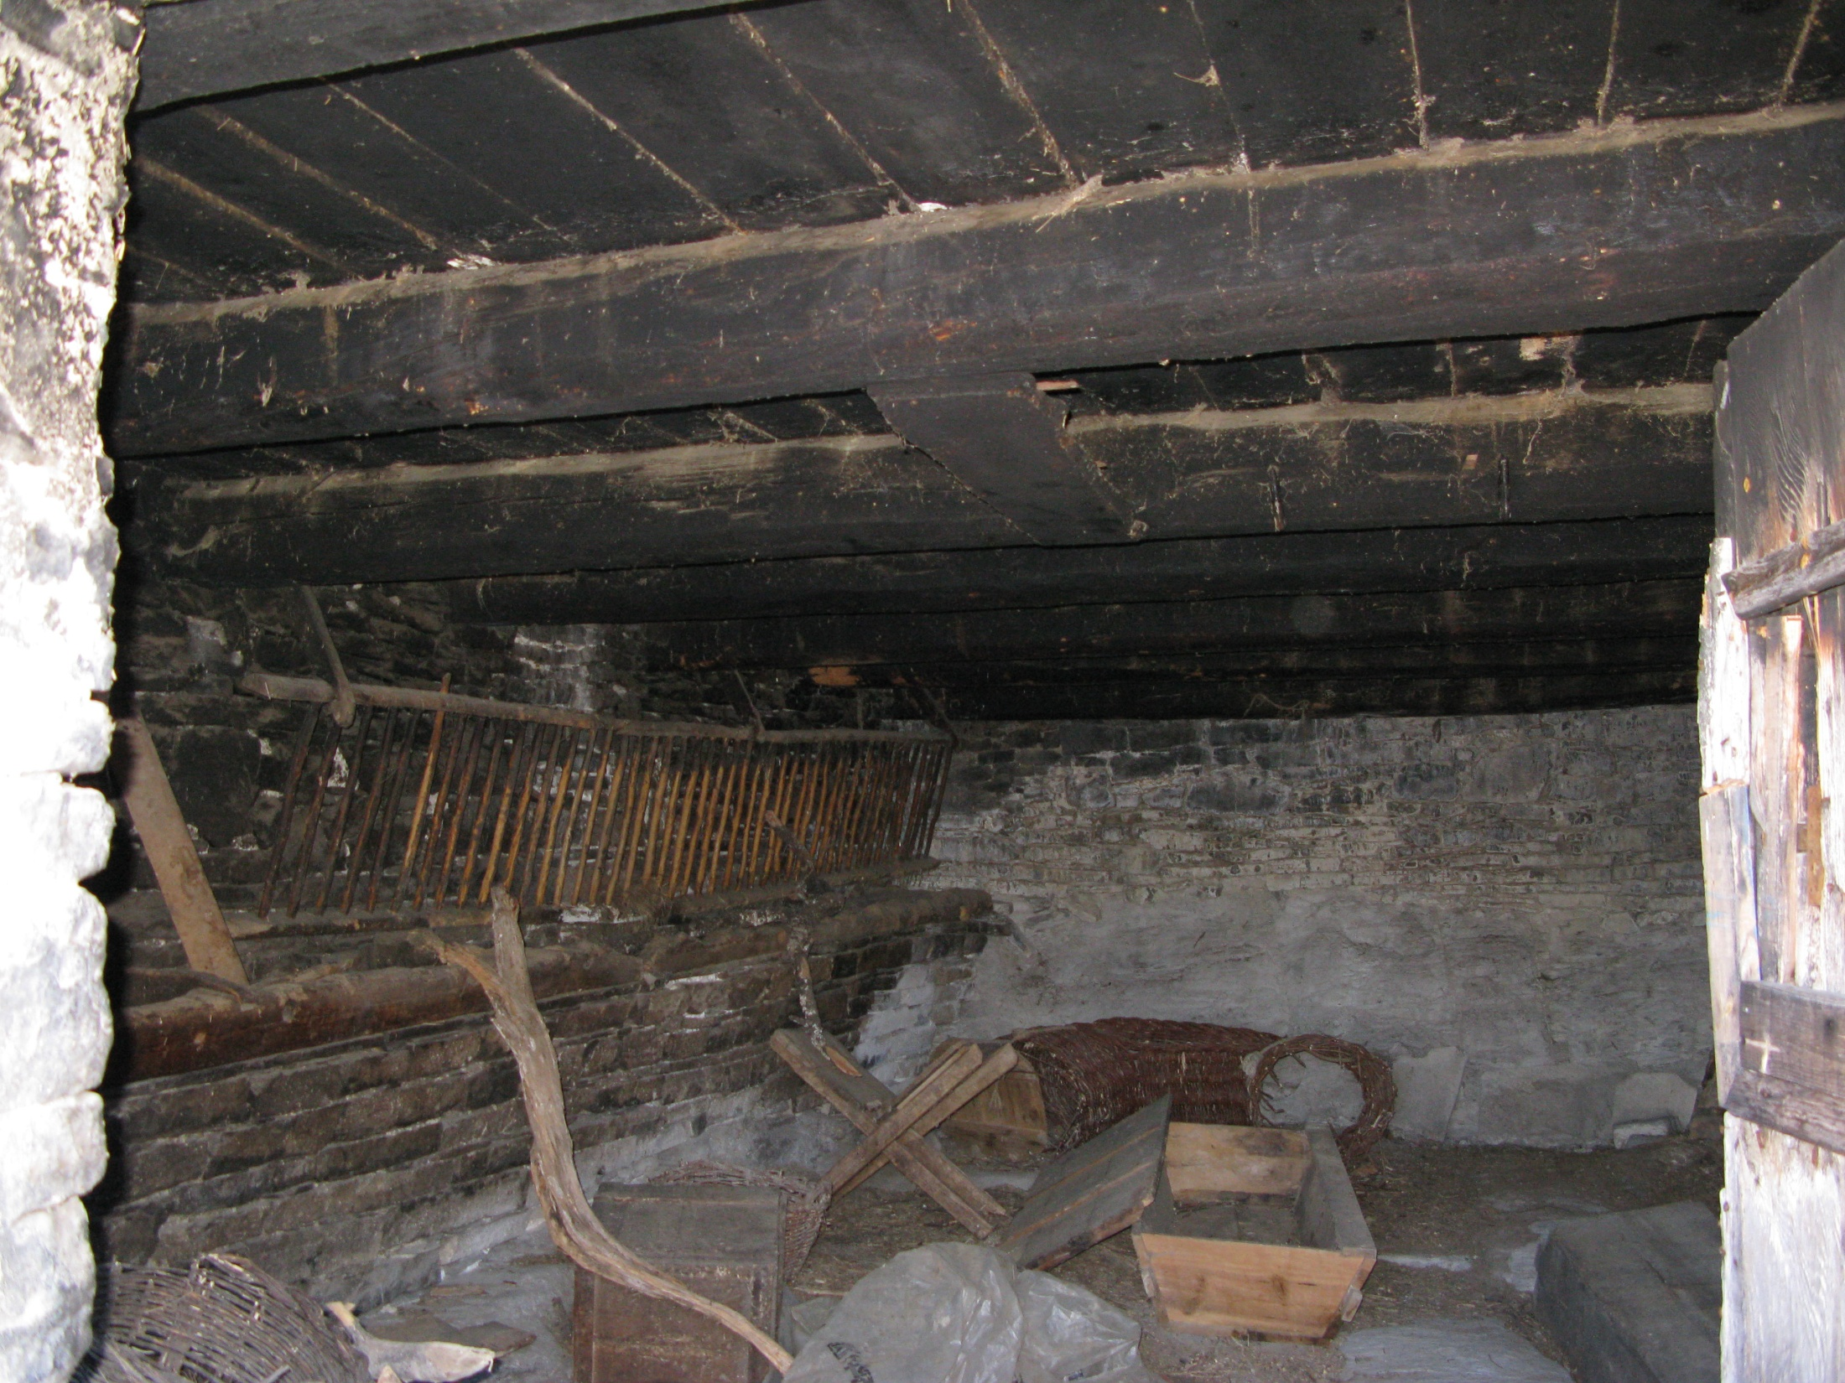

Slide 49
D’ailleurs tu vois, me dit Lucio
les voisins se font déjà une fête
de nous acceuillir

Slide 50
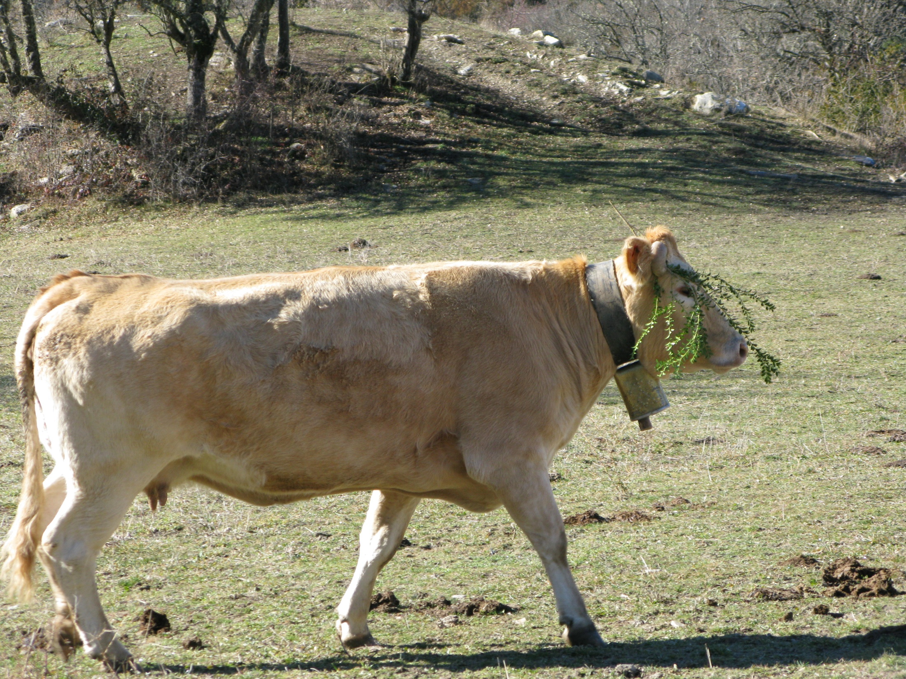

Slide 51
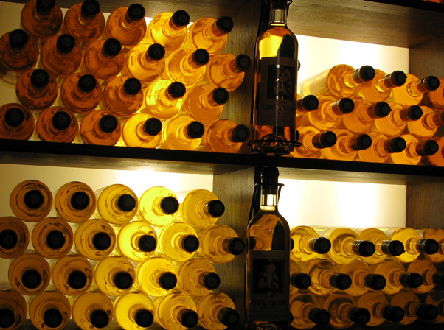
Rien n’a de fin hormis l’éternité.
Aucun souci.
Le château de Lucio est fait pour lui résister.
Et bientôt
Nous le baptiserons comme Henri IV
au Jurançon !

